Slide 1
从无产阶级革命到新中国的特色社会主义

Slide 2
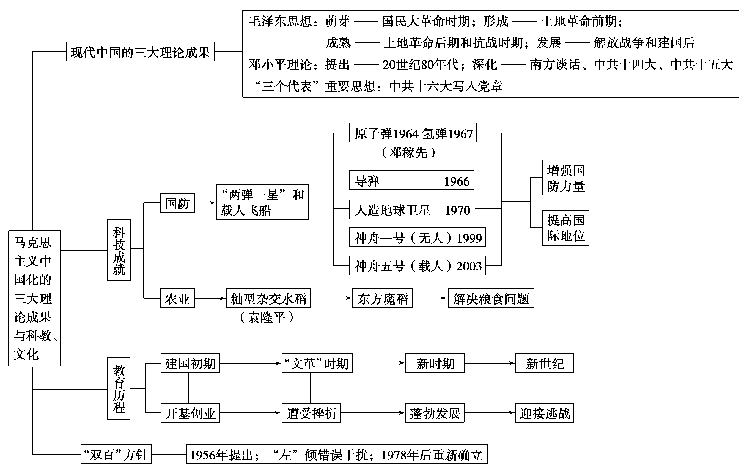

Slide 3
、从一国到世界。马克思主义的中国化使得这一光辉的事业在中国取得辉煌成果。

Slide 4
知识结构

Slide 5
马 克 思 主 义 诞 生 | 背 景 | ①经济条件：资本主义经济迅速发展，资本主义制度的各种弊病日益暴露。 ②阶级条件：19世纪三四十年代，法国、英国和德意志爆发了大规模工人运动。 ③思想条件：马克思、恩格斯批判地继承了德意志的 、英国的_________________和英法的空想社会主义，创立科学社会主义。 ④实践条件：马克思、恩格斯深入工人运动
 | 标 志 | 年发表的《共产党宣言》
古典哲学
古典政治经济学
1848

Slide 6
马 克 思 主 义 诞 生 | 内 容 | 1.阐述了马克思主义的基本原理，阐明了社会历史发展的客观规律，揭示了资本主义的内在矛盾，即财富积累的同时破坏了财富创造者的生存条件。 2.肯定了资产阶级在推动历史发展、生产力进步上的重要作用。 3.宣告了无产阶级的历史使命是用暴力推翻资产阶级的统治，建立无产阶级政权，是资产阶级的掘墓人，新社会的创造者；昭示了共产主义的社会原则。
 | 意 义 | 无产阶级的斗争有了 的指导，社会主义工人运动更加蓬勃地发展起来，对人类社会的进程产生了深远影响。
科学理论

Slide 11
巴黎公社 | 背 景 | ①1870年，法国在普法战争中战败，______________垮台。 ②资产阶级临时政府对外屈膝投降，对内准备以武力解散 。
 | 成 立 | ①1871年3月18日，政府军企图偷袭蒙马特尔高地，革命爆发。 ②3月28日，巴黎人民建立 。
法兰西第二帝国
国民自卫军
巴黎公社

Slide 12
巴 黎 公 社 | 措 施 | ①政权建设 是最高权力机构，拥有立法权和行政权。 b.废除旧军队、旧法庭，建立了 和自己的司法机构。 c.公职人员由 产生，人民有权监督和罢免。 ②经济措施 a.没收 的工厂，交给工人合作社管理。 b.实行八小时工作日。
公社委员会
国民自卫军
民主选举
逃亡资本家

Slide 13
巴 黎 公 社 | 失 败 | ①表现：5月下旬，巴黎公社被扼杀在血泊之中。 ②原因 a.公社没有接管 。 b.没有同外省的革命者取得联系。 c.未能发动 。 d.根本原因在于社会经济还未发展到足以铲除资本主义制度的程度。
 | 意 义 | ①是无产阶级建立政权的 。 ②丰富了 学说，为国际社会主义运动提供了经验教训。
法兰西银行
广大农民
第一次伟大尝试
马克思主义

Slide 17
史料有效信息 | (1)从“没有依赖于一个先锋队”归纳出“没有成熟的工人政党领导” (2)从“也没有掌控国家或者企图建立一个新的革命政府”归纳出“没有科学理论指导” (3)根据以上有效信息，可间接得出巴黎公社政权组织的松散性

Slide 20
革命的偶然性 | 巴黎公社革命的爆发不是法国资本主义发展和工人运动发展的必然产物。普法战争失败后的法国巴黎，外有敌军侵略，内有临时政府投降卖国，民族矛盾和阶级矛盾的交织导致革命仓促爆发，具有非常大的偶然性，建立无产阶级政权的社会条件并不具备。因此，巴黎公社革命只不过是特殊条件下一个城市的起义。
失败的必然性 | 巴黎公社革命的偶然性决定了其失败的必然性。当时，法国资本主义的生产关系还能够推动生产力的发展，而巴黎人民以革命手段来铲除资本主义生产方式，显然是不合时宜的，革命的失败是必然的。

Slide 21
意 义 的 深 远 性 | 巴黎公社是无产阶级推翻资产阶级统治，建立无产阶级专政的第一次伟大尝试。它给资本主义以沉重打击，使无产阶级反对资产阶级的斗争进入一个新的时期；同时，丰富了马克思主义关于无产阶级革命和无产阶级专政的学说
教 训 的 深 刻 性 | ①无产阶级革命必须具备必要的条件； ②必须要有政党领导及科学社会主义理论的指导；③必须掌握足够的革命武装力量； ④必须彻底打碎资产阶级国家机器、生产关系，建立无产阶级专政； ⑤必须与农民结成联盟

Slide 23
背 景 | ①经济：资本主义经济有了一定发展，土地问题没有真正解决，但仍远远落后于其他资本主义国家。 ②政治：沙皇专制仍然存在，各种 十分尖锐。 ③直接原因：一战进一步激化了各种社会矛盾
进 程 | 二 月 革 命 | ①过程：1917年3月二月革命爆发，推翻了__________王朝。②结果：革命后出现了苏维埃和资产阶级临时政府两个政权并存的局面
 | 《四月提纲》：提出从 革命转变为 社会主义革命的任务；争取以和平方式取得政权
社会矛盾
罗曼诺夫
资产阶级民主

Slide 24
进 程 | 十 月 革 命 | ①过程： 年11月7日，彼得格勒武装起义取得胜利。 ②结果：推翻资产阶级临时政府，建立苏维埃政权。 ③巩固政权：全俄工人士兵代表苏维埃代表大会通过了《告工人、士兵和农民书》《和平法令》和《土地法令》
历 史 意 义 | ①是人类历史上第一次取得胜利的 革命。 ②沉重地打击了帝国主义的统治，鼓舞了国际无产阶级和殖民地半殖民地人民的解放斗争。 ③将社会主义理论变为现实，开创了国际社会主义运动的新局面
1917
社会主义

Slide 25
俄国的二月革命不是社会主义革命，它推翻了封建沙皇的专制统治，是无产阶级领导的资产阶级革命。但由于布尔什维克领导人不在彼得格勒，无产阶级政权工兵代表苏维埃仍然承认了资产阶级临时政府的合法性，出现两个政权并存的局面。

Slide 29
四月提纲：全名《论无产阶级在这次革命的中的任务》。
提出纲领性政策：
不承认资产阶级议会制共和，要实现社会主义革命，建立代表全俄工农的共和国；
土地国有，实行土地改革；
退出帝国主义战争；
直接任务不是实行社会主义，而是立即过渡到工人代表苏维埃监督社会的产品生产和分配。
和平法令：俄国退出帝国主义的世界大战，缔结不割地赔款的和平条约；
土地法令：无偿没收地主土地，生产工具分给劳动者使用。

Slide 32
史料有效信息 | 史料一表明列宁主张相对落后的国家也能进行社会主义革命。 史料二说明十月革命经历了两个急剧发展的不同性质的阶段。 史料三反映了十月革命的斗争方式为暴力革命。

Slide 39
1918年春，俄国各地建立起苏维埃政权，新型的社会主义政治体制在苏俄初步确立。苏维埃即“代表会议”，代表由民主选举产生。全俄苏维埃代表大会是最高权力机构，选举产生政府即人民委员会，人民委员会同时拥有立法权。同年，通过苏维埃宪法，国名为俄罗斯苏维埃联邦社会主义共和国，简称苏俄，定都莫斯科。
三年艰苦的国内战争；战时共产主义
1922年，苏俄联合乌克兰、白俄外高加索联邦组成苏维埃社会主义共和国联盟，简称苏联。

Slide 40
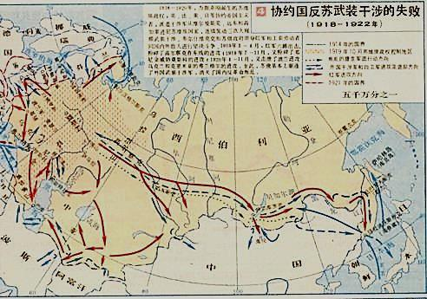
1918年夏天，形势急转，英、法、美、日等国全面向苏俄进攻。他们积极支持国内反动势力，推翻当地的苏维埃政府，建立自卫政权。全国四分之三的土地被敌人占领，主要产粮区乌克兰、西伯利亚和伏尔加河流域，以及过去曾为国家生产90%的煤炭和75%生铁、钢材的产地，统统落入敌手，这切断了苏维埃国家粮食、燃料和原料的主要来源。帝国主义者还宣布对苏俄进行封锁，切断了它和国外的一切道路。内地的富农和资产阶级反革命分子也乘机加紧破坏，他们囤积粮食，制造饥饿。

Slide 41
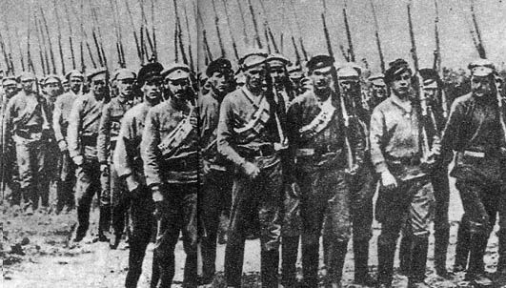
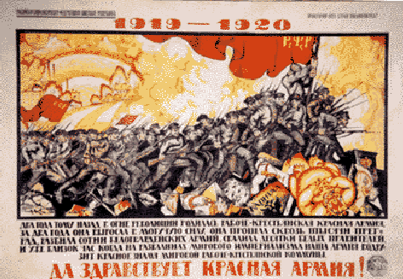
国内战争的宣传画：战胜反动的白卫军和帝国主义干涉部队
苏俄红军开赴抗击白匪的前线

Slide 42
战时共产主义政策
项目 | 主要内容
农业政策
工业政策
贸易政策
分配制度
劳动方面
余粮收集制，国家实行对粮食的 垄断政策，不允许私人买卖。
全面推行工业国有化。将大中小企业全部收归国有；建立高度集中的经济管理体制。
取消自由贸易
实行配给制，城市居民的口粮按等级定量供应
普遍劳动义务制，保证了劳动力的供给
特点：
战时.共产主义

Slide 43

在生产力高度发达的资本主义基础上建立的社会主义实行公有制、计划经济和按劳分配，取消商品生产和货币。——马克思
国内一切土地归国家所有，由当地的雇农和农民代表苏维埃支配；全国银行合并成一个银行，归国家所有，由工人代表苏维埃进行监督；直接任务不是“实行”社会主义，而是立即过渡到由工人代表苏维埃监督的社会的产品生产和分。—— 列宁《四月提纲》
在一个遭受帝国主义战争破坏的国家里，实行余粮征集制，禁止自由贸易，严格地计算和平均分配每一磅粮食，不仅是为了维持生存和战争，而且已经超越“一般革命”的任务，是共产主义的任务，是推进社会主义的“真正的主要的门径”。
——1919年列宁起草的俄共八大通过的党纲
想一想
这说明了俄共中央对社会主义经济建设的认识有什么变化？

Slide 44

阅读下列表格
评价战时共产主义政策之余粮收集制。
读读想想
1919年俄国1普特（16.38千克）粮食的价格：
国家征购价 | 6 卢布
国家零售价 | 30 卢布
黑市价格 | 200 卢布
● 评价
保证军粮供应，但严重损害农民利益。

Slide 45
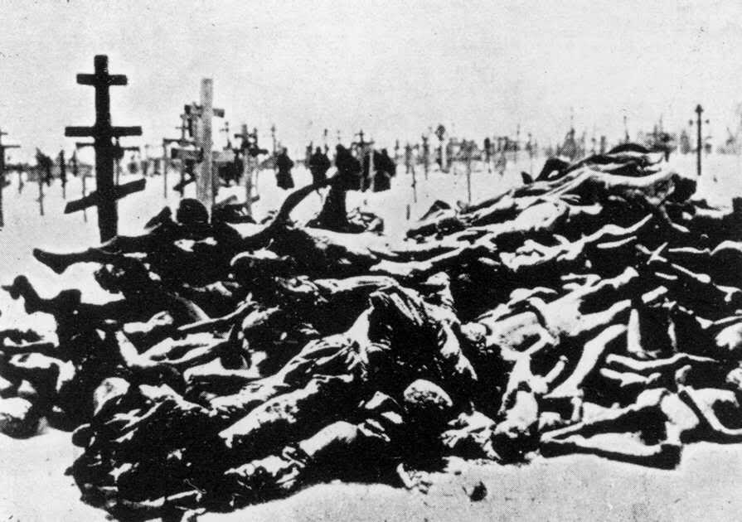
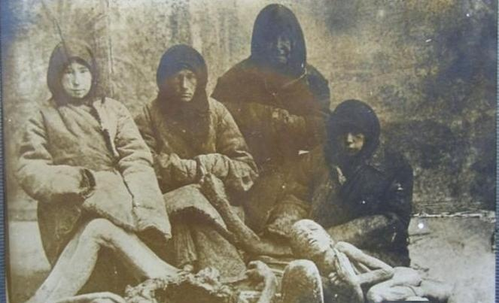
由于战争的破坏和政策的因素，到国内战争结束的1920年10月，苏俄的经济非常糟糕。全国农业总产量只及战前的65%，粮食产量由1916年的7400万吨降到1919年的3000万吨；工业产量只及战前的10%，其中生铁产量只及战前的3%，各种原料、燃料和生活物资都极度缺乏，人民群众处在挨饥受冻的困境，1921年的饥荒波及20多个省，3350万人受灾，造成了520万人死亡。

Slide 46
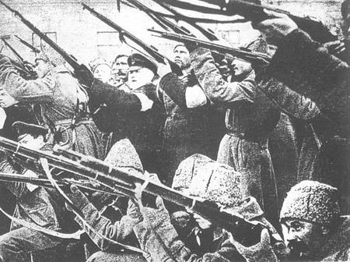
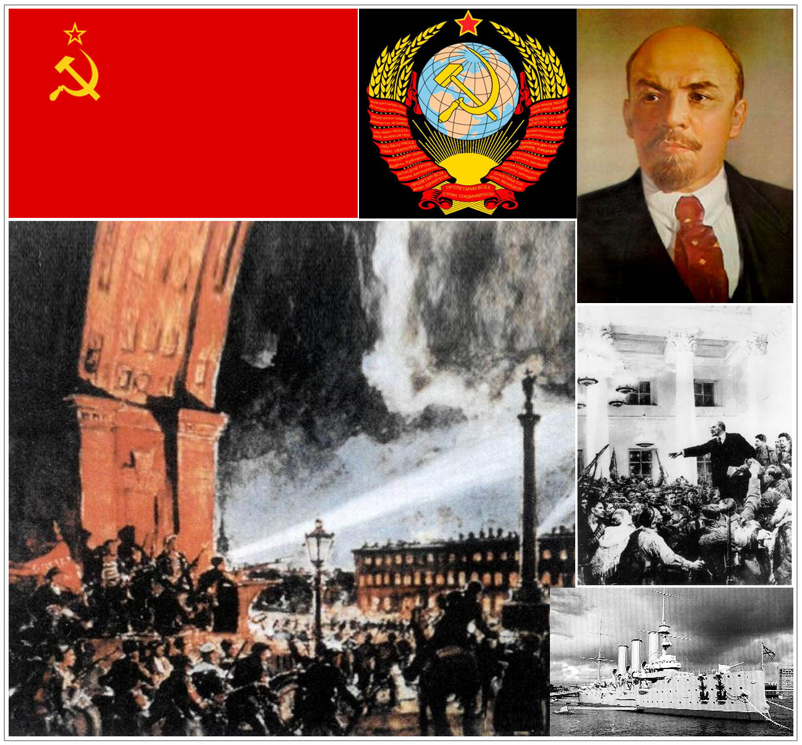
喀琅施塔得水兵叛乱，1921年一群喀琅施塔得的水手、士兵及其平民支持者发动反对喀琅施塔得布尔什维克政府的叛乱，他们要求言论自由、改变苏联战争政策、以及允许更多的私人财产。红军总指挥托洛茨基严厉地镇压了叛乱。叛乱敲响了苏俄战时经济政策的警钟。

Slide 47
评价战时共产主义政策：
1、为战胜国内外敌人提供物质的保障
2、 引起工人和农民的强烈不满
3、不是向社会主义过渡的正确道路
三年艰苦的内战结束了，战时共产主义政策是否依然适应苏俄以后的发展呢？

Slide 48

列宁的反思
在经济战线上由于我们企图过渡到共产主义，到1921年春天我们就遭到了严重的失败，这次失败比以往任何战争失败都严重得多，重大得多，危险得多。这次失败表现在：我们上层制定的经济政策同下层脱节，它没有促成生产力的提高，而提高生产力本是我们党纲规定的紧迫的基本任务。
余粮收集制，这种解决城市建设任务的直接的共产主义办法阻碍了生产力的提高，它是我们在1921年春天遭到严重的经济危机和政治危机的主要原因。所以必须采取某种从我们的路线和政策来看只能叫作最严重的失败和退却的步骤。
——列宁

Slide 49
直本原因：
海军基地兵变，国内严重的经济困难和政治危机。
战时共产主义政策不能适应战后需要
发严重的经济和政治危机
根本原因：
标志：
1921、3 俄共第十次全国代表大会召开
新经济政策
粮食税取代余粮收集制
解除工业国有化
允许自由贸易
按劳分配
国家资本主义

Slide 50
新经济政策和战时共产主义政策相比有哪些内容
项目 | 战时共产主义政策 | 新经济政策
 |  | 内容 | 作用
农业政策
工业政策
贸易政策
分配制度
粮食税代替余粮收集制
减轻了农民负担，缓解了政府和农民之间的矛盾
余粮收集制
全面推行工业国有化
部分私营或外资开发国家资本主义
提高了劳动生产率，取得较好的经济效益
取消自由贸易
恢复货币流通，允许商品买卖
有利于市场经济的发展，提高生产积极性
实行配给制普遍义务劳动制
提高了工人工作的积极性
实行按劳分配制

Slide 51
既然我们还不能实现从小生产到社会主义的直接过渡，所以作为小生产和交换的自发产物的资本主义，在一定范围内是不可避免的，所以我们应该利用资本主义（特别是把它引导到国家资本主义的轨道上去）作为小生产和社会主义之间的环节，作为提高生产力的手段、途径、方法和方式。……粮食税，是从极端贫困、经济破坏和战争迫使我们所实行的特殊的“战时共产主义”向正常的社会主义的产品交换过渡的一种形式。
——列宁《论粮食税》
你认为商品贸易和粮食税最主要的作用是什么？

Slide 52
两种政策的特点
项目 |  | 战时共产主义政策 | 新经济政策
特点 | 管理方法手段
 | 所有制形式
高度集中
行政管理
利用商品货币关系进行社会主义建设。
单一的公有制体制
在公有制的前提下，允许多种所有制形式存在。
新经济政策的实质：在国家掌握主要经济命脉的前提下，允许资本主义在一定范围和一定程度上恢复和发展，进而使社会主义经济得到发展，最终建设社会主义的经济体制。

Slide 53
新经济政策实施后农业生产的恢复和发展情况
年份 项目 | 1913年 | 1921年 | 1923年 | 1925年
粮食作物耕种面积（万公顷） | 9446 | 6620 | 7860 | 8730
粮食作物产量 （亿普特） | 39.79 | 22.13 | 34.55 | 44.24
新经济政策的作用：
（1）提高人民的生产积极性，促进了经济的恢复。
1925年，苏俄的国民经济基本恢复。
（2）有利于稳定政治形势，巩固政权；
（3）探索出向社会主义过渡的正确道路；

Slide 54
新经济政策“新”在何处？
1922 苏联建立
利用商品货币关系进行社会主义建设
在公有制前提下，允许多种所有制形式存在
新经济政策的实施，使苏联经济得到了恢复。列宁对此感到很欣慰，他说：“在战争结束的时候，俄国就像是一个被打得半死的人……而现在，谢天谢地，他居然能够拄着拐杖走动了！”

Slide 55
列宁设法使国家控制了土地所有权，控制了他所称的“制高点”(银行业、对外贸易、重工业和运输业)。对列宁来说，新经济政策并不意味着社会主义在俄国的结束，而是暂时的退步，“后退一步是为了前进两步”。——《全球通史》

Slide 56
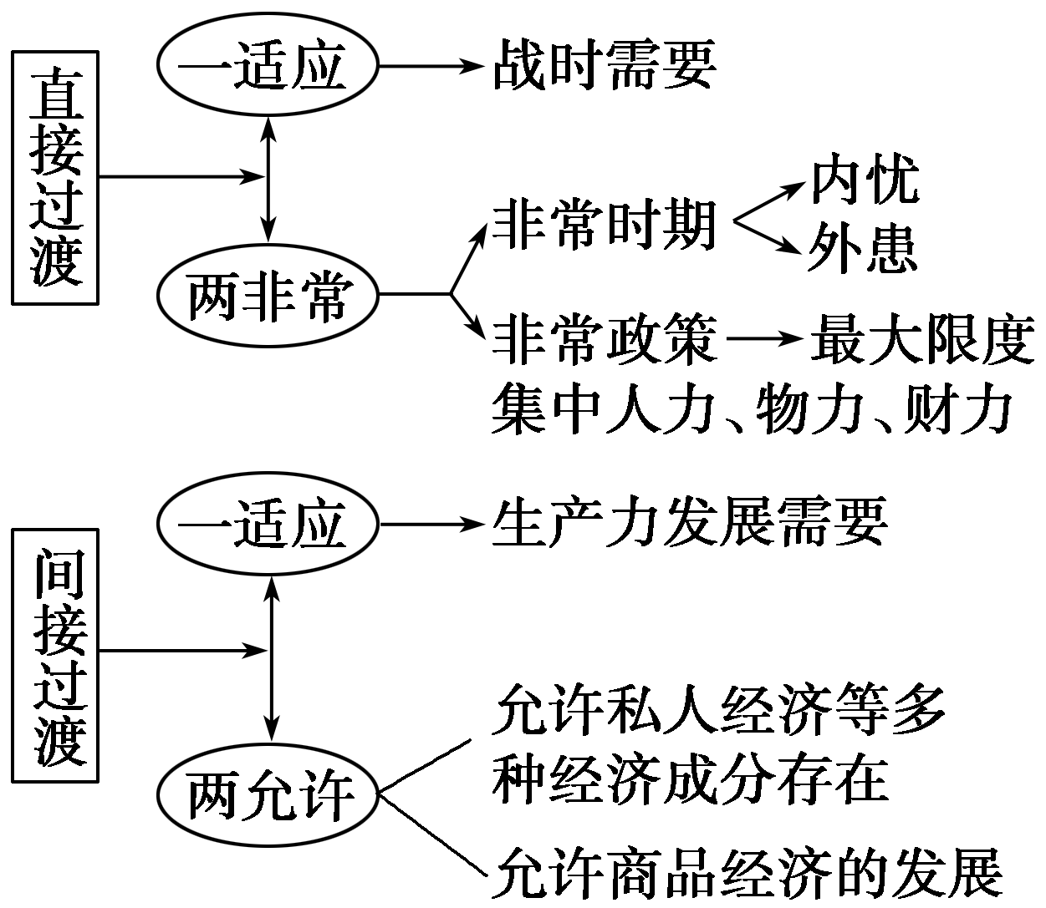

Slide 57
全面理解战时共产主义政策与新经济政策
战时共产主义政策是特殊时期的特殊政策，它的主要特点之一是违反经济规律，否定商品货币关系，靠军事手段来管理经济。
新经济政策主要新在承认商品货币关系，按经济规律办事。它是向社会主义过渡的正确途径。
新经济政策和罗斯福新政中的“新”：从新理论方面来看，前者利用商品市场理论；后者利用国家干预经济的理论(凯恩斯主义)。从新特点方面来看，前者利用商品货币关系发展社会主义；后者采用国家干预经济的措施。
经济体制的调整一定要适应生产力发展的要求，这是一个基本规律，新经济政策之所以成功，战时共产主义政策之所以失败，根源就在于是否适应生产力的发展水平。

Slide 58
社会主义经济建设经验
1．新经济政策的实施表明，以列宁为首的布尔什维克党放弃了从战时共产主义政策直接过渡到社会主义的设想和实践，开始立足本国国情，从解决农民问题入手，利用市场和商品货币关系来发展生产，丰富社会物质财富，改善人民生活，巩固工农联盟，以逐步过渡到社会主义。
2．“战时共产主义”政策的特点是用强制性经济统制手段来管理经济，违背经济发展规律，而新经济政策则是利用市场和货币关系来发展社会主义经济，是在以公有制为主导的前提下，允许多种所有制形式存在。

Slide 59
解析与探究
列宁逝世后，苏联党内围绕社会主义建设道路问题多次发生争论。20年代末，斯大林和另一位苏联领导人布哈林展开了激烈的论争。下面是双方的主要观点：
关于农业问题
布哈林认为，从长远观点看，需要改造个体农业，但必须在个体农业发展的基础上逐步进行。只要国家政策得当，个体农业还有很大潜力。
斯大林认为，个体农民不能生产出更多的粮食，新经济政策时期产生了富农囤积粮食、投机倒把的问题，因此，必须实行农业集体化，改变农村所有制形式。
关于工业化问题
布哈林认为， 在工业化过程中，国民经济要平衡发展，否则也会出现经济危机。
斯大林认为，必须优先发展重工业，资本主义工业化是从轻工业开始的，社会主义则是从重工业开始；工业化必须高速度，因为帝国主义仇视社会主义，战争不可避免，需要建立起强大的物质基础。
关于社会主义发展动力问题
布哈林认为，群众消费的增长是社会经济发展的直接动力，通过生产的发展可直接进入社会主义。
斯大林认为，阶级斗争是社会主义前进的动力，通过进行阶级斗争推动经济建设。
根据上述材料和所学知识，布哈林被划为党内右倾机会主义者，开除党籍，大清洗时被处决，为什么？

Slide 60
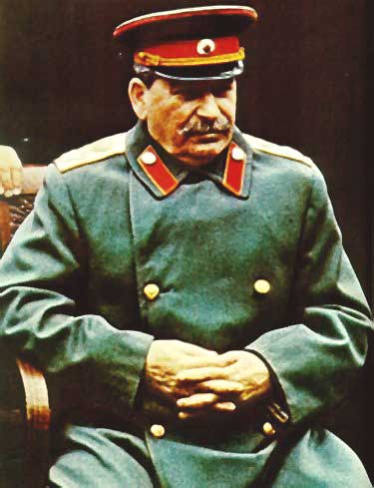
斯大林模式：是指苏联在斯大林的领导下，按照斯大林的规划所确立起来的国家政治经济体制。它是苏联在特定的历史条件下的一种高度集中和单一的社会主义政治经济模式。
斯大林模式形成的标志、特征与教训
(1)形成：工业化运动、农业集体化运动、1936年宪法的制定。
(2)特征：
经济上——高度的计划性；政治上——高度的集权化。
(3)经验教训：
国家按计划宏观调控经济，使苏联社会主义建设取得巨大成就；
优先发展重工业，国民经济比例严重失调；
以行政手段管理经济，压抑了地方和企业的积极性；
为筹得工业化资金牺牲农民利益，挫伤了他们的生产积极性。

Slide 61
二、“斯大林模式”
● 形成原因
专制传统
特殊国情
1927年英苏断交和苏联驻波兰大使被刺；经济危机后的局部冲突；这是直接原因。联共（布）全党特别是斯大林教条式地对待马克思列宁主义，是新经济政策很快被废止的决定性原因。
优先发展重工业
农业集体化运动
经济上的
主要表现
一五计划—农业国变工业国
二五计划—欧洲第一 世界第二

Slide 62
西方国家的工业化一般都是先轻工业后重工业化，而苏联的工业化却是优先发展重工业，这是为什么？
苏联成立后，国内外环境严峻，外有帝国主义国家的敌视，内部则经济依旧落后，优先发展重工业特别是军事工业，有助于苏联迅速建立强大的国防，巩固政权。
假设你是当时的苏联领导人，在当时苏联的国情下，有什么好的办法使苏联重工业快速发展起来？
用行政手段来指挥经济,建立从中央到地方高度集中的体制,轻工业和农业必须适应重工业发展,为它提供资金

Slide 63
政治上实行集权、崇拜；“大清洗运动”

Slide 64
 | 特 征
所有制
经济管理
分配体制
经济发展战略
实行单一的生产资料公有制
实行高度集中的计划管理体制，完全靠行政手段管理经济，视指令性计划为一切经济活动的目标和准则
单一的按劳分配原则，平均主义严重
强调优先发展重工业特别是国防工业，压缩轻工业，形成重、轻、农的发展序列

Slide 66
苏联工业产值增长示意图

Slide 67
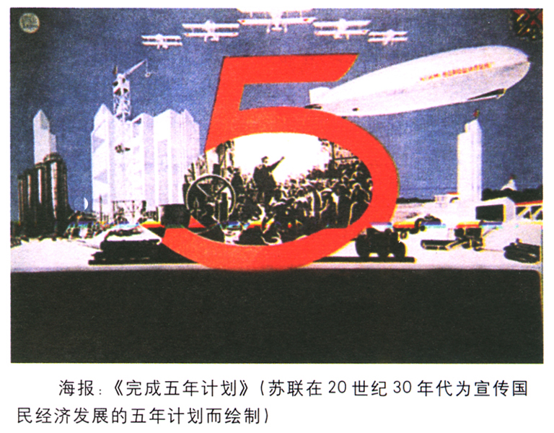
海报：《完成五年计划》
（苏联在20世纪30年代为宣传国民经济发展的五年计划而绘制）
二战中，苏联曾用了9天时间动员了530万人参战，平均80天建立一个军工基地。这说明了什么？

Slide 68
两个五年计划期间苏联经济各部门发展的状况
 | 1937年比1928年 增长率
农业产值 | 8.1%
轻工业产值 | 210%
重工业产值 | 550%

Slide 69
评价
材料1：苏联工业发展很快，1913年～1950年增加12倍。农业却徘徊不前，1953年全苏人均粮食低于1913年。
材料2：据统计，在苏联农村中，从1929年7月到1930年7月，牛减少了32%，马减少了13%，猪减少了33%，羊减少了26%。
苏联工业化取得如此巨大成就，但当时的苏联人很少有家用电器，为什么？
为什么会出现材料二中的现象，会产生什么严重后果？和我国开展的哪一项运动比较类似？

Slide 70
对“斯大林模式”的评价
（1）较短时间实现经济的快速发展，开辟了工 业化的新模式
积极
（2）为反法西斯战争胜利奠定物质基础
（1）片面发展重工业，导致农业和轻工业长期落后
（2）牺牲农民利益，农民生产积极性不高
弊端
（3）压制地方和企业积极性
推崇个人崇拜，民主破坏严重；
“左倾”思想严重，党政干部盲目、腐化不思进取；
推行大国沙文主义，干涉别国内政，恶化外交环境；
政治上：

Slide 71
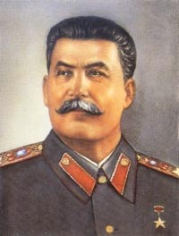
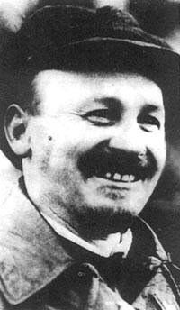
斯大林
布哈林
阅读教材，思考斯大林模式的弊端有哪些？你如何评价斯大林模式？
经济体制不符合经济发展规律，生产资料配置不合理，生产效率极低，人民生产积极性不高。
党政干部的腐化，人民没有感觉到民主的优点。
个人崇拜和思想专制，人人自危，摧毁了社会活力。
僵化的社会主义模式在“极左”的思想下强化，大批的党政干部结成牢固的既得利益者群体，增大了改革的难度。
总之，斯大林模式虽然使得俄国很快变成向工业强国，但也给苏联社会留下了十分严重的后果，成为日后东欧剧变、苏联解体的根源。

Slide 72
西方模式
斯大林模式
中国特色社会主义模式
生产资料所有制
生产资料私有制
生产资料公有制
以公有制为主导，多种所有制成分并存。
工业化道路
先轻工业后重工业
优先发展重工业
农、轻、重协调发展
农业制度
资本主义大农场
集体化农庄
家庭联产承包责任制
经济体制
市场经济体制
高度集中的计划经济体制
社会主义市场经济体制
政治制度
三权分立，多党制。
苏维埃体制（高度集权）、一党制、终身制。
人民代表大会制度、中共领导下的多党合作和政治协商制度。

Slide 73
斯大林体制
史观 | 结论
文明史观 | 开辟了一种不同于市场经济的计划经济体制和新型的工业化模式
唯物史观 | 斯大林模式初期使苏联迅速完成了工业化，但这种生产关系后来严重阻碍了生产力发展，最终导致苏联解体

Slide 74
在苏联，1928年1公担稞麦可分别交换35米印花布、75公斤砂糖，到1952年只能分别交换1.5米印花布、0.9公斤砂糖；1953年，谷物的义务交售价格仅为成本的10%，牛肉价格为成本的5%，猪肉价格为成本的6%。在那个时代，所有的生产、运输、销售都由国家计划安排。国家计划力争精确，在列宁格勒生产的一粒纽扣售价1卢布，在700公里外莫斯科的价格也是1卢布，而在万里之外的海参崴仍然是1卢布。对于苏联而言，它未来几十年的兴衰都和这种高度集中的指令性计划经济联系在了一起。

Slide 75
赫鲁晓夫改革 1956.2-1964.10
取消农产品的义务交售制，实行收购制，提高收购价格，增加农民收入；
鼓励农场发展家庭副业，提高农副产品收购价格，扩大农庄和国营农场的自主权；
开垦荒地，提高粮食产量，提倡种植玉米；
评价：农业有所好转，但是制度的反复无常和思想冒进以及违反自然规律，使得农业再次出现危机。
农业
改革：
废弃部门管理体制，将部分央企管理权下放加盟共和国，扩大地方权力；
实行物质利益原则，给企业和个人部分权利，调动生产者积极性。
工业
改革：
评价：对商品、市场缺乏科学的认识，企业仍然没有获得独立自主的经济地位。

Slide 76
赫鲁晓夫改革 1956.2-1964.10
政治方面：1956年，苏共十二大，批判斯大林的个人崇拜，进行大规模的平凡冤假错案活动。未找到个人崇拜产生的真正根源，不久重新陷入了个人崇拜的泥淖。
积极方面：打开了苏联经济改革的大门，具有开拓性和探索性，冲击了斯大林模式。
消极方面：对斯大林模式的弊端没有科学的认识，缺乏正确的理论指导，没有进行总体的规划和科学的试验；个人才能和党内斗争也是一个原因，使得赫鲁晓夫改革未能从根本上打破斯大林模式的框架。

Slide 77
史料 赫鲁晓夫农业改革的一项重要措施，是从1954年起在哈萨克、西伯利亚、乌拉尔、伏尔加河流域和北高加索实行大规模的垦荒。……1954～1960年，先后开垦4000多万公顷荒地。这期间，全国的粮食产量增长了50%以上，其中1/3就是由这些新开垦的土地提供的。但由于经营和管理不善，加上粗放耕作，到20世纪60年代初，垦荒区提供的粮食呈现下降趋势。到1964年，苏联便不得不从国外进口粮食。
——《世界现代史资料选辑》

Slide 78
勃列日涅夫的“新经济体制”
改革初期恢复部门管理体制，加强对经济的集中领导；
计划经济前提下，扩大国营企业的自主权；
运用经济手段，刺激企业改进经营管理；
重点发展重工业，特别是军事工业；
评价：对高度集中的经济管理体制产生一定的冲击作用；没有改变重工业的优先地位。
成为军事实力超强，与美匹敌的超级大国，但军备竞赛导致经济负担增长，经济发展几乎停滞。

Slide 79
据美国国务院计算，苏联1950年的国民生产总值为美国的33%,1975年上升到53%。
勃列日涅夫改革使苏联经济的发展较快，与美国之间的差距逐步缩小。
勃列日涅夫时期，苏联几乎每两位科学家中就有一位在研究坦克、火炮和导弹，军工生产差不多占国民生产的40%。由于军备竞赛和改革停滞，生产效率和经营水平与西方发达国家的差距越来越大，人民的生活水平长期得不到较大的提高。
勃列日涅夫改革把重点放在重工业上，忽视人民生活水平的提高，实质上没有新的突破。

Slide 80
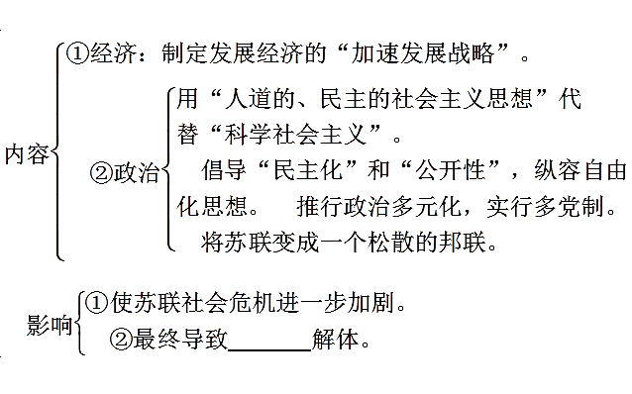
戈尔巴乔夫的改革
苏联

Slide 81
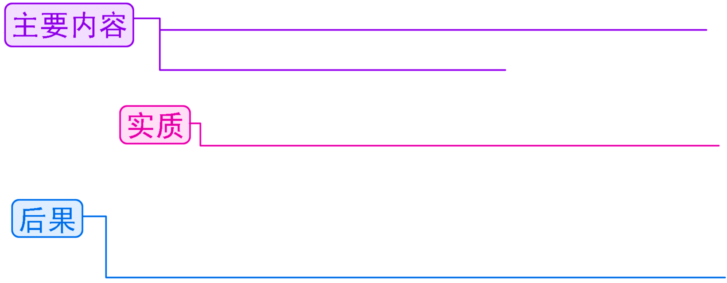


缺乏宏观决策和相应的配套措施；
仍然优先发展重工业
经济管理手段代替行政命令，承认市场对经济的调节
集体农庄和国营农场可以租赁和建立家庭农场
企业可以租赁和承包，出现国外合资企业

Slide 82
“戈尔巴乔夫改革的手术刀不是挥向党身上的肿瘤，而是挥向党的脖子。”
戈尔巴乔夫改革不是去除高度集中的经济政治体制的弊端，而是走上了否定共产党领导、否定社会主义的道路，造成了一系列恶劣的影响。
易错提醒
戈尔巴乔夫改革是导致苏联解体的重要因素但不是根本原因，苏联解体的根本原因是斯大林模式的弊端长期得不到纠正，从而积累了大量的矛盾和问题，戈尔巴乔夫改革激化了这些矛盾，从而导致苏联解体。

Slide 83
1939年8月23日 苏德签订互不
侵犯条约
1939年9月1日 第二次世界大
战爆发
1941年6月22日 苏德战争爆发
1942年1月1日《联合国家宣言》 签署
1942年7月～1943年2月斯大林格勒保卫战
1945年2月 雅尔塔会议
1945年4月30日 苏军攻克柏林
1945年8月8日 苏联对日宣战
1988年6～7月 苏共第19次代表会
议、首次提出“人道的、民主的社会主义”，“公开性、民主化和社会主义意见的多元化”
1989～1990年 苏联15个加盟共和
国中14个发生民族
骚乱和流血冲突
1990年1月 戈尔巴乔夫声称：
“实行多党制……符
合社会的需要。”
1991年12月 苏联正式解体

Slide 85
苏联解体的原因：
经济管理的行政化、指令化，排斥商品经济和市场，这种僵化的经济体制不能适应现代经济的发展变化。
政治上集权专断、官僚主义和腐化，破坏了民主和法制，权力距离人民太远。
思想上背离了马列主义，放弃了思想领域的斗争，多元化使得思想混乱，矛盾丛生。
民族问题、联邦制下的加盟共和国问题解决鲁莽、粗暴，缺乏科学的远见。
对西方的意识形态渗透、和平演变战略的忽视。

Slide 86
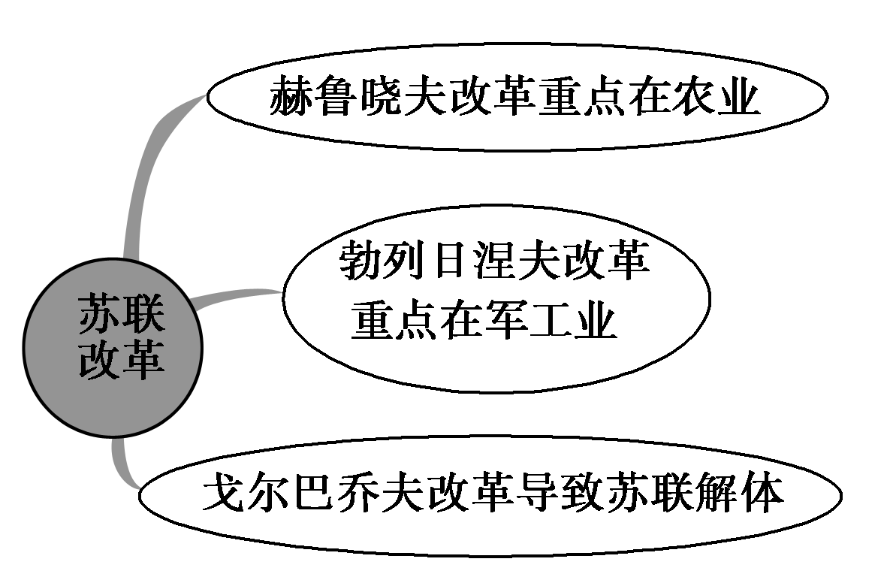


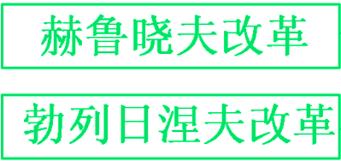



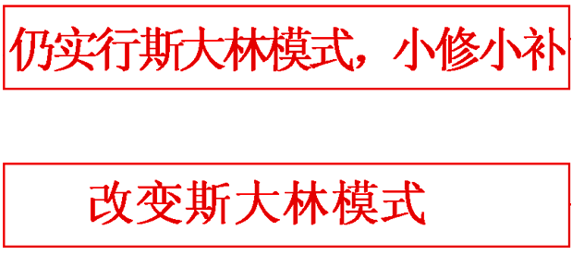

1．简要图示

Slide 87
三个角度理解苏联改革
(1)知识角度：斯大林模式的弊端是战后苏联多次进行改革的根源。赫、勃二人改革在农业和重工业上各有侧重，但都没有突破斯大林模式；戈尔巴乔夫制定经济发展的加速战略，用经济管理方法代替原来的行政命令，却在政治上背离了社会主义方向，最终以苏联解体而告终，斯大林模式是苏联解体的历史根源。
(2)史观角度：从全球史观的角度考虑，在苏联社会主义改革时期，全球经济的发展呈现出“半球化”的发展模式，即世界上主要存在着资本主义市场经济和社会主义计划经济，二者在政治、经济、军事和意识形态等领域互相斗争、此消彼长可以带来很多值得深思的经验和教训。
(3)热点角度：中国独具特色的社会主义市场经济发展模式，给中国经济带来了空前的发展活力。从这一现实热点出发，把苏联改革留下的经验和教训进行总结和深思是非常有必要的。

Slide 88
社会主义改革的经验和教训：
必须实事求是，走适合本国国情的道路
生产关系和生产力要适应，注意效率和公平
处理好经济建设规模与速度、主次矛盾的问题
处理好改革、发展、稳定三者之间的关系
处理好民族问题，实现民族团结、繁荣
民主法治建设，思想不能偏离方向

Slide 89
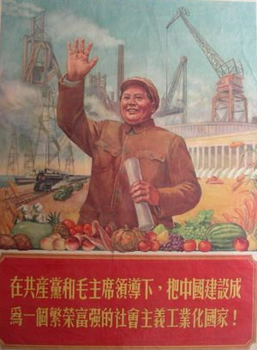
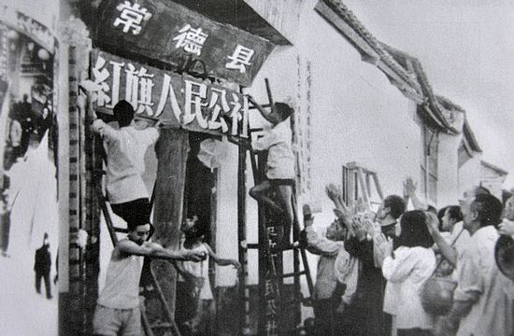
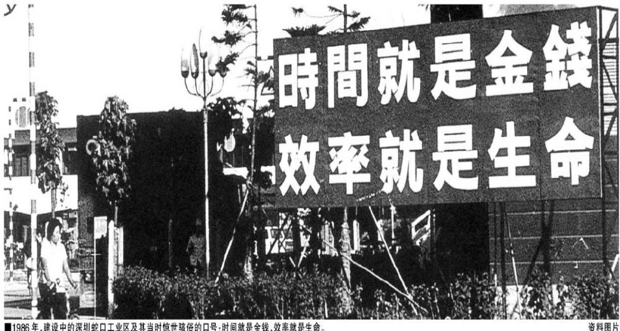
社会主义在中国的曲折和发展

Slide 90
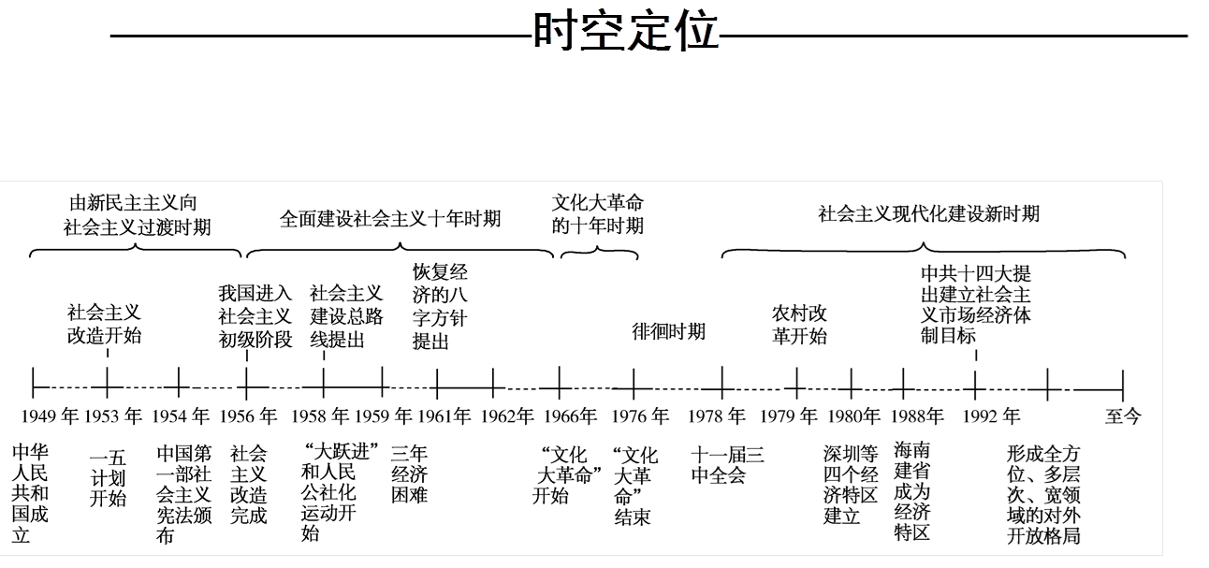

Slide 91
新中国建立后，随着三大改造的完成，社会主义制度建立起来，我国开始进入社会主义初级阶段。五六十年代，在探索社会主义建设的道路中，既有诸如中共八大、“八字方针”等正确决策；也有“大跃进”、人民公社化与“文化大革命”的重大失误。1978年，十一届三中全会后，中国实行改革开放，走上了有中国特色的社会主义建设道路。以邓小平南巡和十四大为标志，中国社会主义经济建设进入建立和完善社会主义市场经济体制的阶段，取得了举世瞩目的成就。

Slide 92
考纲：
(1)20世纪50年代至70年代探索社会主义建设道路的实践；
(2)十一届三中全会关于改革开放的决策；
(3)家庭联产承包责任制和国有企业改革；
(4)对外开放格局的初步形成；
(5)社会主义市场经济体制的建立。

Slide 93
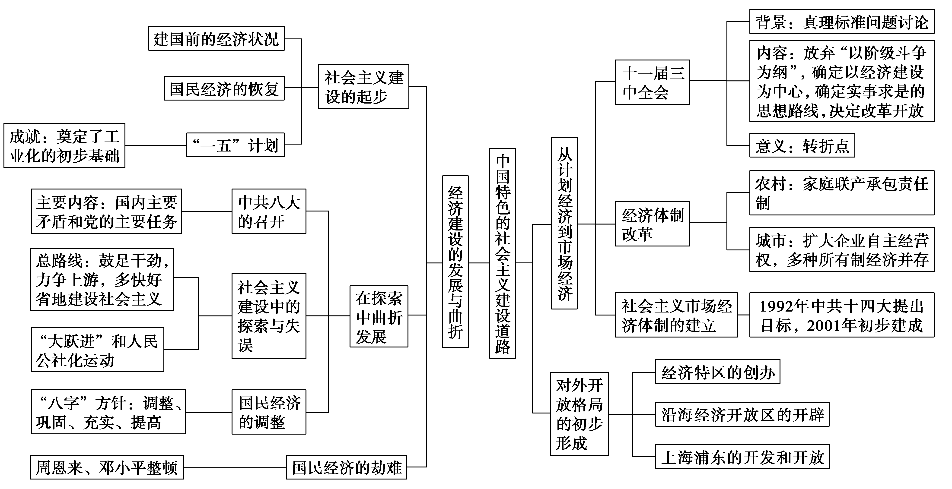
[思维导图]

Slide 94
经济的稳定和恢复——巩固政权基础 1949-1952
没收官僚资本、帝国主义在华资产
打击投机资本，稳定物价
统一全国财经
新解放区土地改革
合理调整工商业——保证私营企业、民族工商业的活力
反贪污、反浪费、反官僚主义
反行贿、反偷税漏税、反盗骗国家财产
反偷工减料、反盗窃国家经济情报
“五反”

Slide 95

考点一 社会主义制度与计划经济体制的确立
1．过渡时期总路线：“要在一个相当长的时期内，逐步实现国家的社会主义工业化，并逐步实现国家对农业、手工业和资本主义工商业的社会主义改造。”
(简记：“一化三改，一体两翼”。实质：发展生产力，变革生产关系。)

Slide 96
过渡时期社会的性质：
所谓过渡，是指中国从新民主主义社会向社会主义社会的过渡。过渡时期指的是1949年新中国成立到1956年底社会主义改造完成，社会主义制度建立。此时期不是一个独立性质的社会，是过渡。在政治上实行以工人阶级为领导的各革命阶级联合专政的人民民主专政，民族资产阶级作为一个阶级还存在，并在国家政权中占有一定地位；在经济上实行国营经济主导的包括国营经济、合作社经济、个体经济、私人资本主义和国家资本主义五种经济成分并存的新民主主义经济制度；在文化上实行发展以马克思主义为指导的民族的、科学的、大众的文化；新民主主义社会是中国走向社会主义的必由之路。其社会性质是新民主主义社会，不是社会主义社会，也不是其他。

Slide 99
社会主义建设的起步 | 背景 | ①新中国成立前夕国民经济全面崩溃。 ②1952年国民经济恢复：工农业生产超过历史最高水平，为国家开展有计划的经济建设创造了条件
 | “一五” 计划 | 背景 | 新中国成立之初，我国是一个落后的农业国。工业生产，尤其是重工业落后
 |  | 特点 | 优先发展___________
 |  | 成就 | 钢铁公司三大工厂、 第一汽车制造厂、沈阳机床厂等先后建成投产
 |  | 意义 | 开始改变工业落后面貌，为___________ 奠定了初步基础
重工业
鞍山
长春
社会主义工业化

Slide 100
社 会 主 义 建 设 的 起 步 | 三大 改造 | 开始 | 在发展重工业的同时，国家对 、 、 进行改造
 |  | 实施 | 农民参加 ；手工业者加入手工业生产合作社；资本主义工商业掀起全行业公私合营高潮
 |  | 完成 | 到 年底，我国基本完成了三大改造
 |  | 意义 | 生产资料私有制变为 ，社会主义经济体系在中国基本建立
手工业
农业
资本主义工商业
农业生产合作社
1956
社会主义公有制

Slide 104
探索与失误 | 中共八大 | 背景 | 社会主义制度已在我国建立起来
 |  | 内容 | ①主要矛盾：先进的社会制度与落后的生产力之间的矛盾。②主要任务：集中力量把我国尽快地从落后的农业国变为先进的_________
 |  | 评价 | 是对我国建设社会主义道路的一次成功探索，但八大确定的路线未能坚持
 | 1958年，中共八大二次会议提出“ ， ，多快好省地建设社会主义” 的总路线
工业国
鼓足干劲
力争上游

Slide 105
探索与失误 | 大跃进 | 概况 | 片面要求大办工业、大办农业，提出不切实际的高指标
 |  | 评价 | 反映了广大人民迫切要求改变我国经济落后面貌的愿望，但忽视了________________
 | 人民公社化 | 概况 | “一大二公”：公有制程度越高越好；规模越大越好。 初期一切财产由公社统一核算，统一分配；许多地方的公社大办_____________
 |  | 后果 | 超越了历史发展阶段，导致1959～1961年的经济困难
客观经济规律
公共食堂

Slide 106
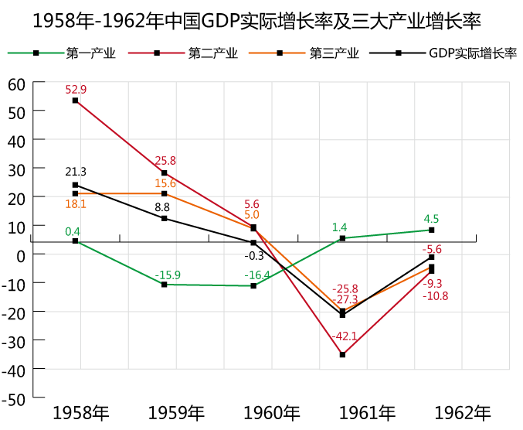

Slide 107
探索与失误 | 八字方针 | 背景 | 面对严重经济困难，中共中央开始纠正农村工作中“ ”的错误
 |  | 内容 | “ 、巩固、充实、提高”
 |  | 后果 | 从1962年起，经济逐步得到恢复和发展。到 年，国民经济调整任务基本完成
 | “文革” | ①“文革”之初国民经济出现混乱。 ②1973年国民经济出现 局面：原因是 着手恢复调整国民经济。 ③1975年国民经济呈现迅速回升局面：原 因是 的全面整顿。
左
调整
1965
复苏
周恩来
邓小平

Slide 108
“文革”时期的经济调整：
1971-1973：周恩来主持中央工作，恢复调整国民经济，
经济出现复苏局面。
1975-1976：邓小平主持中央工作，提出全面整顿思想，
国民经济呈现迅速回升状态。

Slide 117
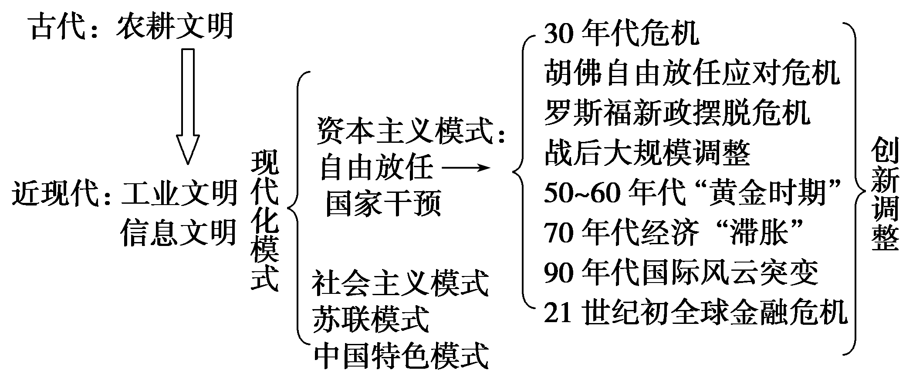
自由放任
国家干预
新自由主义
资本主
义模式
新经济政策（商品、资本）
斯大林模式（集中、计划）
赫鲁晓夫改革（农业、自主权）
勃列日涅夫改革（重工业）
戈尔巴乔夫改革（市场化、自由化）
苏联模式
中国特色模式
社会主
义模式
经济恢复与过渡（一化三改）
全面建设社会主义
（总路线、人民公社、大跃进）
文革的混乱（周、邓的调整）
新时期改革开放
社会主义市场经济

Slide 118
新中国的政治建设在曲折中前进

Slide 119
[知识主线]
1．新中国成立初期建立三大政治制度：人民代表大会制度、中国共产党领导的多党合作和政治协商制度、民族区域自治制度；“文革”时期民主法制遭到严重破坏；新时期民主政治不断完善，依法治国方略基本确立。
2．祖国统一：“一国两制”构想的提出，为实现祖国统一奠定了理论基础。香港、澳门的胜利回归，丰富了“一国两制”的理论和实践，也为解决台湾问题指出了光明的前景。
3．外交：建国初期出现第一次建交热潮，参加日内瓦会议与万隆会议，提出和平共处五项原则；20世纪70年代中国重返联合国，中美关系正常化，中日建交；新时期中国积极参与以联合国为中心的多边外交并开展新型区域合作。

Slide 120
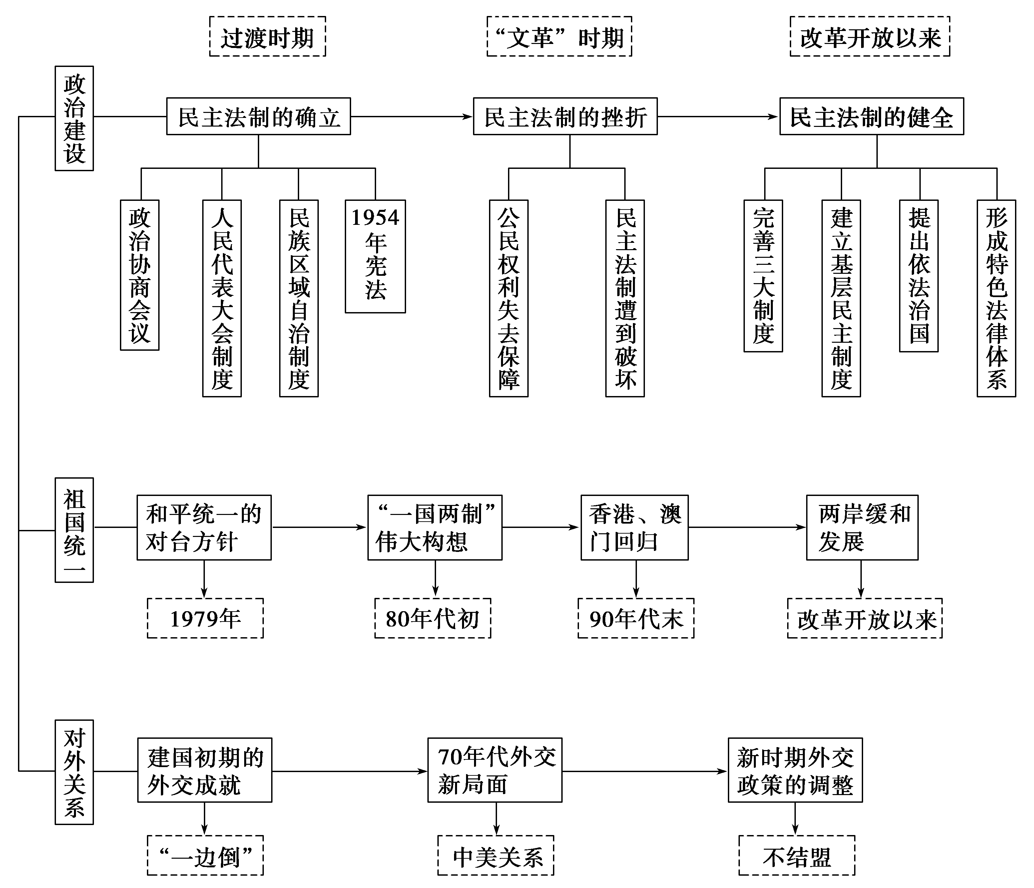

Slide 127
考点三 “一国两制”的理论与实践
1．理论
(1)含义：一个国家，两种制度。即在一个中国的前提下，国家的主体实行社会主义制度，港、澳、台保持原有的资本主义制度长期不变。
(2)形成：20世纪80年代邓小平全面阐述。
2．实践
(1)香港、澳门的回归。洗刷了民族的百年国耻，祖国统一大业迈出了重要的一步。
(2)海峡两岸关系的发展
①发展：改革开放以来，海峡两岸关系有了重大发展。
②阻碍：“台独”势力，国际反华势力。

Slide 132
排查纠错
√
×
√
√

Slide 133
×
×
√
√

Slide 134
×
√
√
√

Slide 135
×
×
√
√

Slide 136


Slide 138
新中国外交的五大基本特点
(1)独立自主是我国外交政策的基本立场和不变的原则。
(2)维护我国的独立和主权，促进世界和平与发展，是我国外交政策的基本目标。
(3)和平共处五项原则是我国对外关系的基本准则。互相尊重领土主权是五项原则的核心和基础；互不侵犯、互不干涉内政是各国和平共处的保证；平等互利、和平共处是五项原则的目标。
(4)加强同第三世界国家的团结与合作，是我国对外关系的基本立足点。
(5)坚持对外开放，加强国际交往，是我国的基本国策。
我国的国家性质和国家利益决定了我国奉行独立自主的和平外交政策。六十多年来，我国始终不渝地奉行独立自主的和平外交政策，这一政策既是独立自主的，又是以维护世界和平、促进共同发展为宗旨的。

Slide 143
马克思主义中国化的理论成果：
①毛泽东思想；
②邓小平理论；
③“三个代表”重要思想；

Slide 149
排查纠错
√
√
×

Slide 150
×
√
×
√

Slide 151
什么生产关系？
生产资料的所有制
人与人的关系
产品分配

Slide 152
建国之前
地主土地所有制
农民土地所有制
个体私营
农村
帝国主义在华企业
官僚资本
民族资本
个体私营企业
城市

Slide 153
1949-1953
农民土地所有制
个体经营
农村
全民所有制
民族资本
个体经济
城市

Slide 154
1953-1956
农业生产合作社
手工合作社
农村
国营经济
手工业生产合作社
城市

Slide 155
1958-1960
人民公社化
“大跃进”放卫星

Slide 156
1978-1984
家庭联产承包责任制
乡镇企业
非农产业、
农村
管理体制
所有制
分配体制
城市

